Slide 2
Partie 2 : Les données de la macroéconomie
5
Le revenu d’un pays

Slide 3
Introduction
5
Le chapitre 2 a montré que la science économique est divisée en deux branches :
La microéconomie.
La macroéconomie.
Dans ce chapitre et au chapitre 6, nous étudierons les données nécessaires pour comprendre l’évolution de l’économie nationale.

Slide 4
Introduction (suite)
5
Le présent chapitre traite du produit intérieur brut, ou PIB, qui mesure le revenu total généré dans un pays.
On considère cette statistique économique comme la mesure par excellence du bien-être économique de la société.
Bien qu’elle soit loin d’être parfaite, il s’agit de la statistique qui attire le plus l’attention.

Slide 5
Les revenus et les dépenses dans l’économie
Quand on veut savoir la santé de l’économie, on se tourne normalement vers le revenu total généré par l’ensemble de la population, c’est-à-dire le produit intérieur brut (PIB).
Cette statistique mesure deux choses simultanément :
Le revenu total de tous les agents économiques.
La dépense totale effectuée pour acheter tous les biens et les services produits.
La dépense totale doit être égale au revenu total.

Slide 6
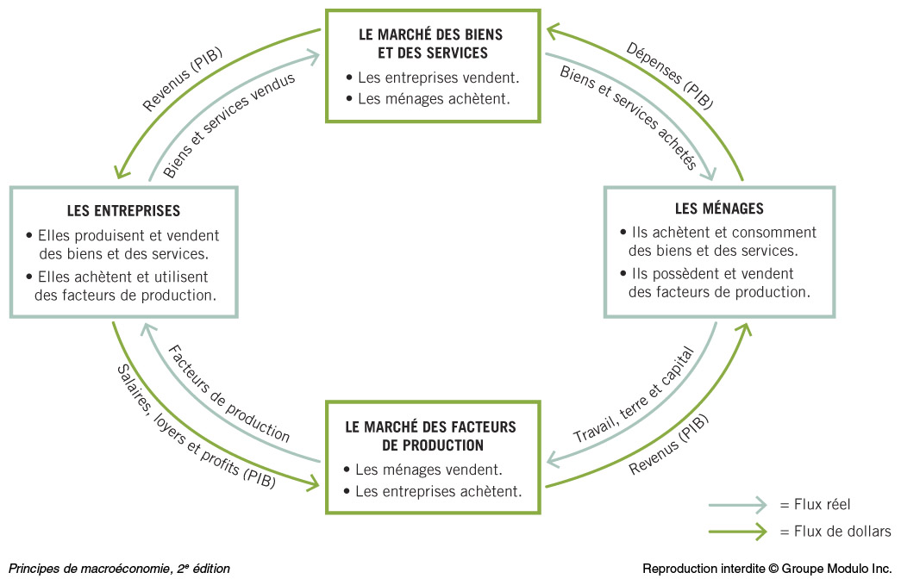
Figure 5.1 : Le diagramme des flux circulaires

Slide 7
La mesure du PIB
Produit intérieur brut (PIB - Y) : Valeur, aux prix du marché, de tous les biens et les services finaux produits dans une économie durant une période donnée.
« Le PIB est la valeur, aux prix du marché, … »
On additionne toutes sortes de produits pour mesurer la production en une seule statistique.
Le dénominateur commun à tout ce que l’on produit est la valeur marchande (le prix de vente).

Slide 8
La mesure du PIB (suite)
« … de tous… »
Le PIB est une mesure générale : il englobe tous les biens et les services produits dans l’économie et vendus légalement sur les marchés.
Le PIB inclut la valeur marchande des services d’habitation : les logements locatifs et les propriétés (valeur locative).
Le PIB exclut les biens produits et vendus au noir, de même que les articles produits et consommés à la maison et qui ne sont pas commercialisés.

Slide 9
La mesure du PIB (suite)
«… les biens et les services…»
Le PIB comptabilise à la fois des biens tangibles et des services intangibles.
« … finaux…»
Lorsque Carlton Cards imprime des cartes de vœux sur du papier fabriqué par Produits forestiers Résolu :
Le papier est un bien intermédiaire.
La carte est un bien final.

Slide 10
La mesure du PIB (suite)
«… finaux…» (suite)
Si l’on ajoutait la valeur marchande du papier à celle de la carte, on compterait le bien intermédiaire en double et on surestimerait la véritable valeur de la production.
Il y a cependant deux exceptions à ce principe :
Les biens intermédiaires produits et stockés pour être utilisés ou vendus ultérieurement.
Les biens intermédiaires exportés.

Slide 11
La mesure du PIB (suite)
«… produits… »
Le PIB tient compte des biens et des services qui sont produits durant une période donnée, mais il ne tient pas compte des biens produits antérieurement.
«… dans une économie… »
Le PIB mesure la production d’un pays réalisée à l’intérieur de ses frontières.

Slide 12
La mesure du PIB (suite)
«… durant une période donnée. »
Le PIB indique la valeur de la production, soit la dépense totale et le revenu total, réalisée au cours d’une période spécifique, généralement une année ou un trimestre.
Le PIB trimestriel annoncé est souvent rapporté au taux annuel.
Les chiffres officiels pour le trimestre peuvent être désaisonnalisés pour tenir compte des variations saisonnières.

Slide 13
Les composantes du PIB
Le PIB par les dépenses est divisé en quatre composantes :
La consommation (C).
L’investissement (I).
Les dépenses publiques (G).
Les exportations nettes (XN).
Il peut se résumer par l’identité suivante :
Y = C + I + G + XN
https://www.statcan.gc.ca/fr/debut

Slide 14
Les composantes du PIB (suite)
Consommation (C) : Biens et services achetés par les ménages, à l’exception de l’acquisition de maisons neuves.
Investissement (I) : Achats d’équipements, de stocks et d’infrastructures par les entreprises des secteurs privé et public, y compris l’achat de maisons neuves par les ménages.

Slide 15
Les composantes du PIB (suite)
Dépenses publiques (G) : Achats de biens et de services courants effectués par les différents paliers du gouvernement.
Voici les principales dépenses publiques :
Les salaires des fonctionnaires.
Les dépenses effectuées pour acheter des biens courants.
Les paiements de transfert ne sont pas des dépenses publiques.

Slide 16
Les composantes du PIB (suite)
Exportations nettes (XN) : Différence entre les achats, faits par les étrangers, de biens et de services produits dans le pays (exportations) et les achats, faits par les résidants, de biens et de services produits à l’étranger (importations).
Les tableaux 5.1 et 5.2 illustrent la composition du PIB canadien pour l’année 2012.

Slide 17
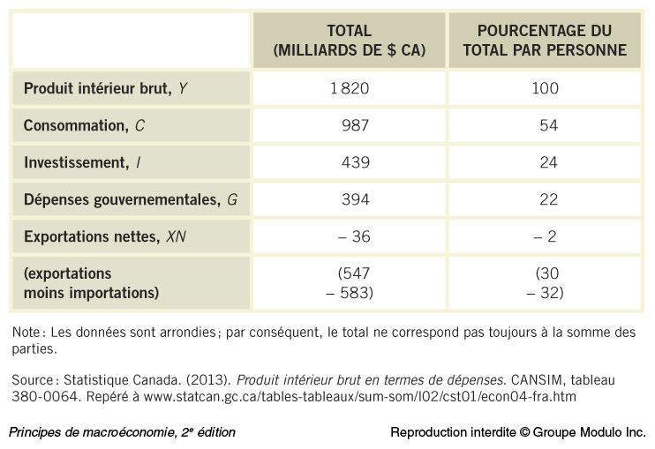
Tableau 5.1 : Le PIB : dépense agrégée et ses composantes

Slide 18
Les trois mesures du PIB
L’activité économique d’un pays (PIB) peut être mesurée de trois façons différentes :
La méthode fondée sur la production ;
La méthode fondée sur les dépenses ;
La méthode fondée sur les revenus.
Production = Dépenses = Revenus est une identité (variables mathématiquement identiques) et le concept clé de ce chapitre et le fondement de la majeure partie de l’analyse macroéconomique.

Slide 19
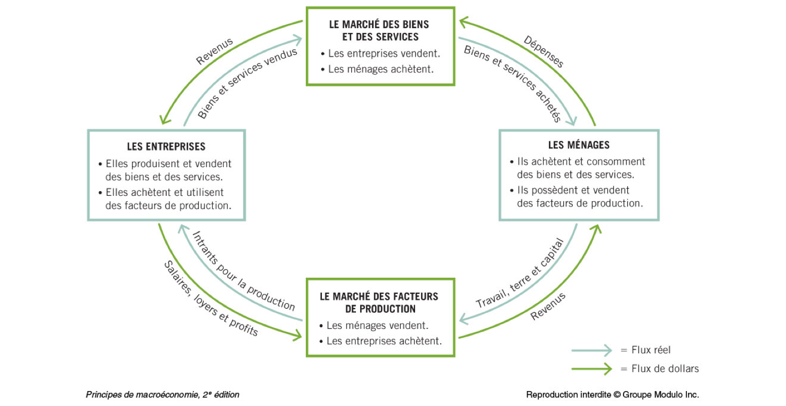
Les trois mesures du PIB (suite)
PIB
=
Méthode par les dépenses
Méthode par les revenus
Méthode par la production
Consommation
+
Investissement
+
Gouvernement
+
Exportations nettes
Salaires
+
Traitements
+
Revenus de capital (loyer)
+
Bénéfices (profits)
Valeur ajoutée de chaque entreprise
=
Recettes de l’entreprise
-
Coût de produits intermédiaires

Slide 20
Les trois mesures du PIB (suite)
PIB par la valeur ajoutée (production)
C’est important de comptabiliser uniquement les produits finaux.

Slide 21
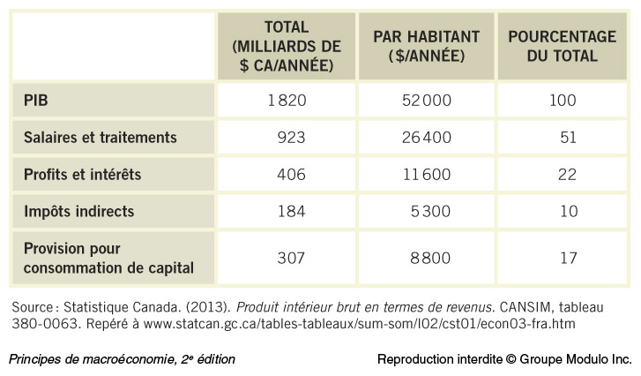
Tableau 5.2 : Le PIB : revenu agrégé et ses composantes

Slide 22
Le PIB nominal et le PIB réel
Si le PIB augmente d’une année à l’autre, cela peut être pour une des deux raisons suivantes :
L’accroissement de la production des biens et des services.
L’augmentation des prix de ces biens et de ces services.
Les économistes désirent pouvoir mesurer la quantité réelle de biens et de services produits dans l’économie, sans que les variations des prix faussent les données.
PIB nominal : Valeur marchande totale de la production, calculée aux prix courants de chaque unité produite.
PIB réel : Résume la valeur marchande totale des biens et services finals produits au cours d’une année donnée, en utilisant les prix d’une année de base (prix constants).

Slide 23
Le PIB nominal et le PIB réel (suite)
Utilisons 2019 comme année de base :

Slide 24
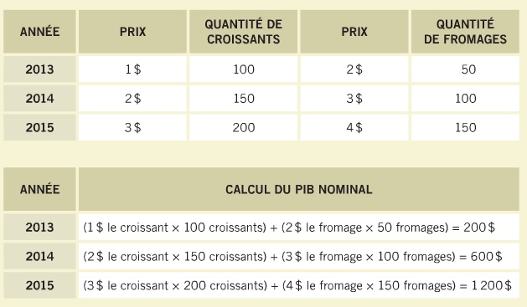
Le PIB nominal et le PIB réel (suite)

Slide 25
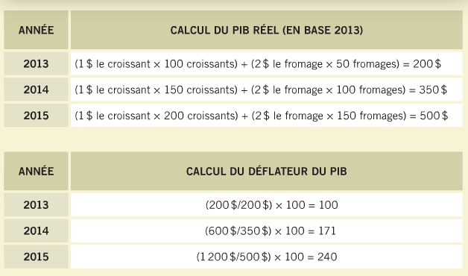
Le PIB nominal et le PIB réel (suite)

Slide 26
Le PIB nominal et le PIB réel (suite)
Le déflateur du PIB
On calcule le déflateur du PIB de la manière suivante :
Déflateur du PIB : Mesure du niveau général des prix, calculé comme le rapport du PIB nominal et du PIB réel, multiplié par 100.
Le déflateur du PIB est aussi appelé « indice implicite des prix du PIB ».

Slide 27
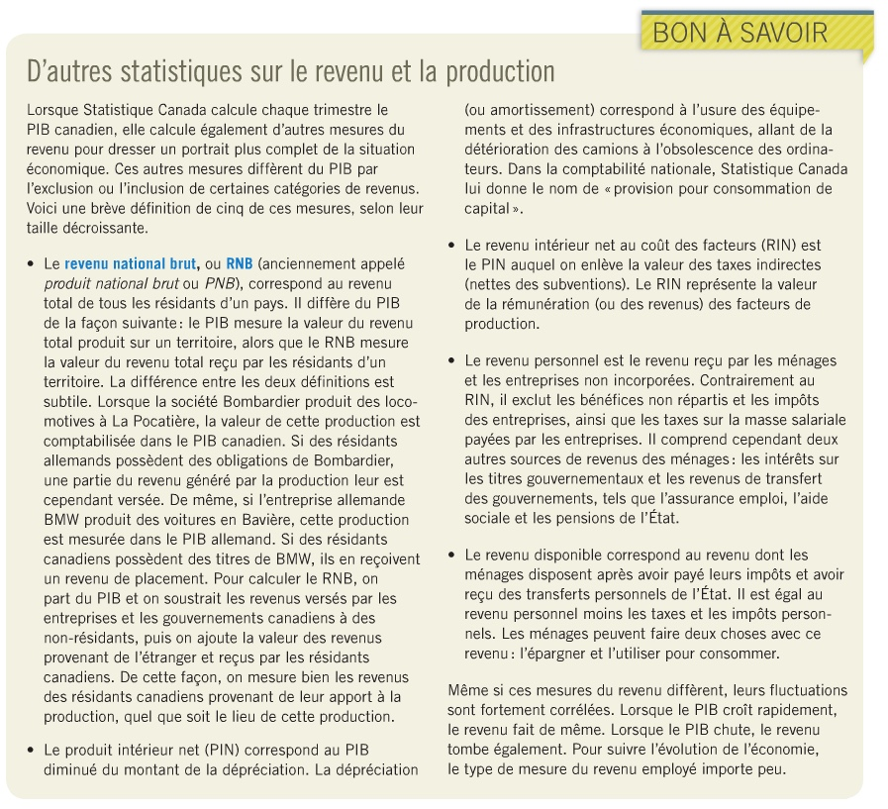
BON À SAVOIR

Slide 28
Le PIB nominal et le PIB réel (suite)
Étude de cas : Le PIB, le RNB et la propriété étrangère
La figure 5.2 montre :
L’investissement direct étranger (IDÉ) au Canada.
L’investissement direct canadien à l’étranger (IDCÉ).

Slide 29
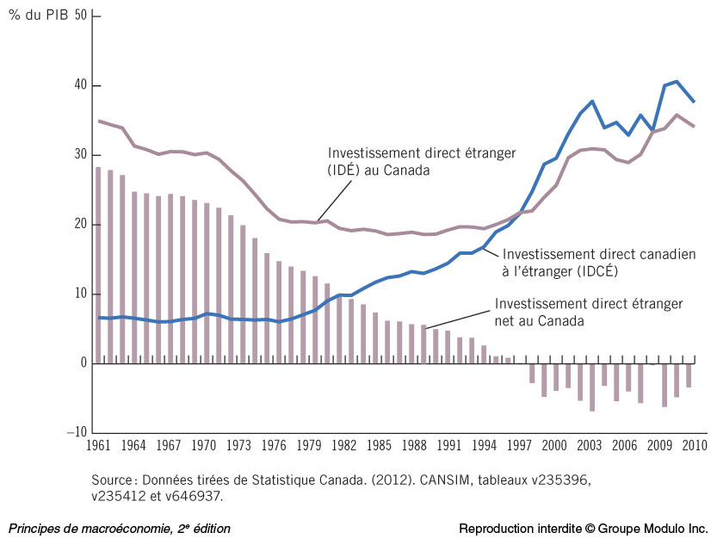
Figure 5.2 : La propriété étrangère

Slide 30
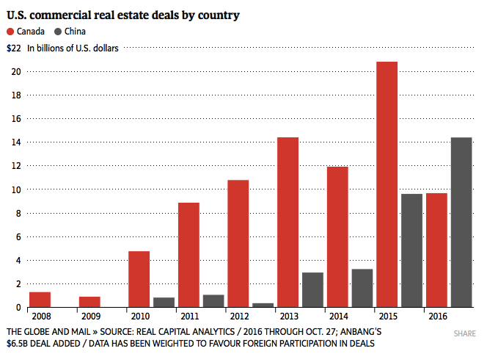
L’achat de propriétés commerciales aux USA (É.-U.)

Slide 31
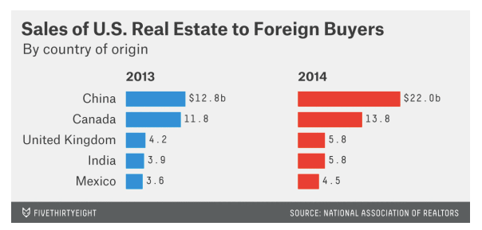
Ventes de biens immobiliers américains à des acheteurs étrangers

Slide 32
Investissement direct étranger et Statistique Canada
https://www150.statcan.gc.ca/n1/daily-quotidien/210427/dq210427a-fra.htm

Slide 33
Le PIB et le bien-être économique
Tout le monde n’accepte pas le PIB par habitant comme mesure de bien-être économique, car il ne tient pas compte d’autres variables importantes comme mesure de bien-être) comme les suivantes :
Les loisirs.
La production qui ne passe pas par des marchés.
La qualité de l’environnement (les effets des externalités négatives).
Les inégalités de revenu.
http://www.comptanat.fr/debats/debat1g.htm#a1

Slide 34
Le PIB et le bien-être économique (suite)
Étude de cas : Les différences internationales en matière de RNB et de qualité de vie
L’observation des données internationales permet d’apprécier l’utilité du PIB ou du RNB en tant qu’indicateur du bien-être économique.
Le tableau 5.4 classe 14 pays selon leur RNB par habitant.
https://fr.wikipedia.org/wiki/Indice_de_développement_humain
https://fr.wikipedia.org/wiki/Liste_des_pays_par_IDH_ajusté_selon_les_inégalités

Slide 35
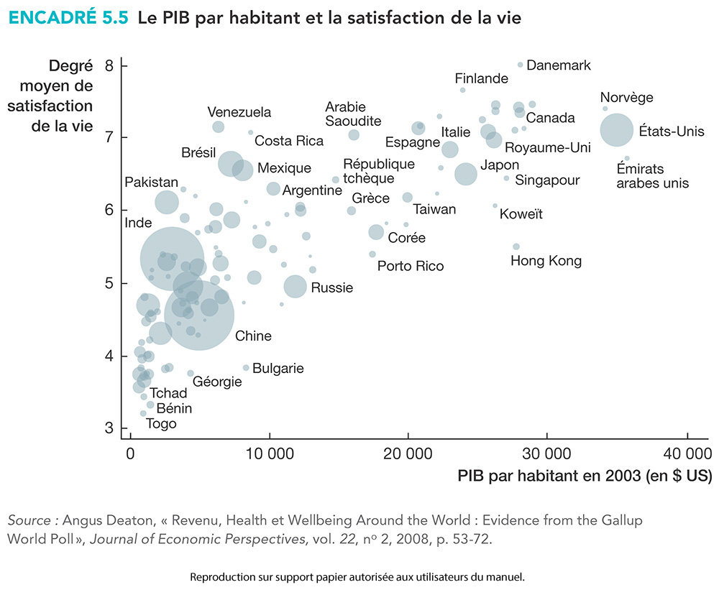
Le PIB et le bien-être économique (suite)

Slide 36
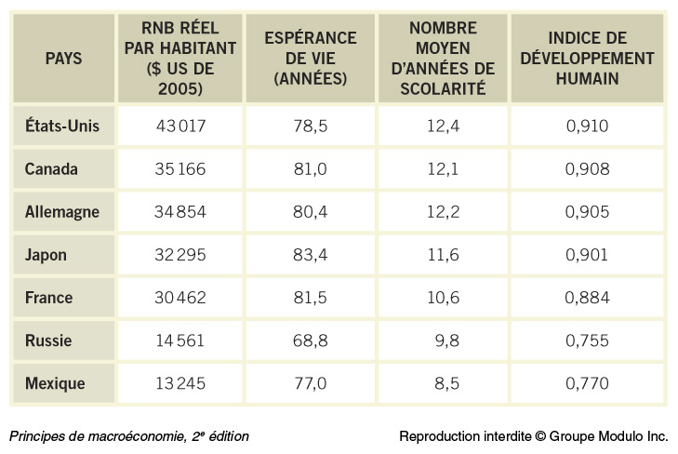
Figure 5.4 : Le RNB, l’espérance de vie, l’alphabétisme et le développement humain

Slide 37
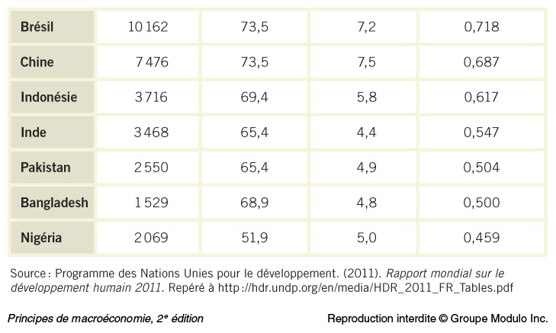
Figure 5.4 : Le RNB, l’espérance de vie, l’alphabétisme et le développement humain

Slide 38
Conclusion
La macroéconomie se préoccupe essentiellement de comprendre les facteurs expliquant la croissance à long terme et à court terme du PIB d’un pays.
Les économistes et les décideurs ont besoin de fonder leur jugement sur des données concrètes.
La quantification, à l’aide de statistiques telles que le PIB, constitue une première étape vers la science macroéconomique.

